Slide 1
Стимулирующие выплаты научным сотрудникам ФИАН на основе ПРНД
февраль 2024 – январь 2025 гг.

Slide 2
Стимулирующие выплаты научным сотрудникам ФИАН на основе ПРНД в период февраль 2024 – январь 2025 гг.
Основные положения:
Участвуют только научные сотрудники, которым допускается стимулирующая выплата из средств федерального бюджета, и в чьих трудовых договорах прописан данный вид выплат
При расчете стимулирующих выплат учитываются статьи и патенты научных сотрудников, участвующих в выполнении Государственного задания, опубликованные в 2022-2023 годах.
При расчете месячной выплаты используются только данные, заранее предоставленные в распоряжение дирекции.
Первичные баллы за результаты 2022 и 2023 годов, а также более поздние, рассчитываются на основании Рейтинга журналов Белого списка, опубликованного на сайте ФИАН

Slide 3
Стимулирующие выплаты научным сотрудникам ФИАН на основе ПРНД в период февраль 2024 – январь 2025 гг.
Белый список и действующий Приказ о правилах
расчета ПРНД можно найти на сайте ФИАН в
разделе «Научная деятельность»

Slide 4
Стимулирующие выплаты научным сотрудникам ФИАН на основе ПРНД в период февраль 2024 – январь 2025 гг.
Правила расчета по особым категориям сотрудников:
Для научных сотрудников, у которых ФИАН является основным местом работы и чей стаж работы в институте на научной должности менее 2-х лет, в расчете ПРНД учитываются публикации за предшествующие 24 месяца, вне зависимости от наличия аффиляции ФИАН.
Научным сотрудникам, чей стаж в научной должности менее 2-х лет, в случае публикации новой статьи необходимо актуализировать свои данные для расчета ПРНД. Учет новой публикации/патента начинается с момента предоставления данных в дирекцию, но не ранее месяца выхода печатной версии статьи.
Актуализация публикаций для расчета ПРНД происходит 18 числа каждого месяца. Присланные после 18 числа публикации учитываются начиная со следующего месяца.

Slide 5
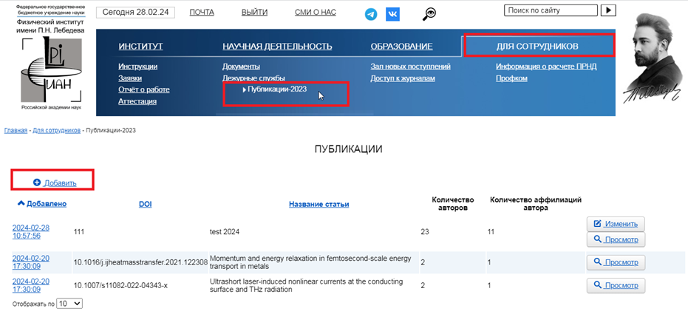
Стимулирующие выплаты научным сотрудникам ФИАН на основе ПРНД в период февраль 2024 – январь 2025 гг.
Сотрудник может самостоятельно внести свои публикации через форму на сайте в разделе «Для сотрудников»

Slide 6
Стимулирующие выплаты научным сотрудникам ФИАН на основе ПРНД в период февраль 2024 – январь 2025 гг.
В случае отсутствия доступа к разделу «Для сотрудников» следует обратиться в Вычислительный центр
В случае приема на работу новых сотрудников, данные на них в дирекцию предоставляются Учеными секретарями отдельно, вне зависимости от информации для Конкурсной комиссии!
Новый сотрудник может ещё не иметь своего логина на сайте ФИАН и не может, таким образом, самостоятельно внести свои публикации!

Slide 7
Стимулирующие выплаты научным сотрудникам ФИАН на основе ПРНД в период февраль 2024 – январь 2025 гг.
Правила расчета по особым категориям сотрудников:
ПРНД не начисляется, если суммарный первичный балл ниже 1.
Внешним совместителям, участвующим в выполнении Государственного задания ФИАН, выплаты допускаются в случае, если сумма их первичных баллов не ниже чем 4. При этом при расчете их четверти ПРНД сумма их первичных баллов делится на 2.
Патенты должны быть учтены в патентном отделе, и правообладателем должен быть ФИАН (по аналогии с аффилиациями).

Slide 8
Стимулирующие выплаты научным сотрудникам ФИАН на основе ПРНД в период февраль 2024 – январь 2025 гг.
Значения первичных баллов:
Уровень Белого списка | Кол-во баллов за 1 статью
1 | 20
2 | 10
3 | 5
4 | 2,5
Другие категории | Кол-во баллов за единицу
Статья из списка ВАК | 0,12
Патент | 3

Slide 9
Стимулирующие выплаты научным сотрудникам ФИАН на основе ПРНД в период февраль 2024 – январь 2025 гг.
Научные сотрудники упорядочиваются по количеству набранных первичных баллов. Список сотрудников, имеющих количество баллов, превышающее минимальное, разделяется на 4 равные части (4 четверти), а сотрудник получает вторичные баллы: 4-я четверть с самым большим числом набранных баллов получает вторичный балл 4; 3-я четверть получает вторичный балл 3; 2-я четверть получает вторичный балл 2; 1-я четверть получает вторичный балл 1.
Граничные значения первичных баллов
на период 02.2024 - 01.2025
Четверть | Пограничный балл
1 | 1
2 | 5
3 | 10
4 | 19

